Slide 1
İşletim Sistemlerinin Gelişimi

Slide 2
Seri İşlem
1940 sonları 1950 ortaları
Programcılar bilgisayar donanımı ile direk etkileşim içindeler
Işıklardan, anahtarlardan, giriş aygıtlarına benzeyen aygıtlar ve çıkış aygıtından oluşan bir konsoldan çalıştırılan bilgisayarlar
Programcı makine kodlarını kart okuyucudan yükler ve sonucu çıkış aygıtından görür.
Hata durumlarında hataya ait lambalar yanmaktadır.
Problemler
Zamanlama
Yükleme zamanı

Slide 3
Basit Toplu İşlem
İlk bilgisayar sistemleri çok maliyetli ve bu yüzden maksimum işlemci kullanımı önemliydi. Bu durum toplu iş işletim sistemlerinin gelişmesini sağlamıştır. (Batch OS)
IBM 701 (General Motors) (1950 ortaları)
IBM 704
Basit toplu işlem arkasında yatan ana fikir monitor olarak bilinen yazılım parçalarıdır. İşlemci ile direkt iletişim…
Delikli kartlar veya tapeler kullanılarak işler toplu olarak gönderilir.
Fortran programlama dili

Slide 4
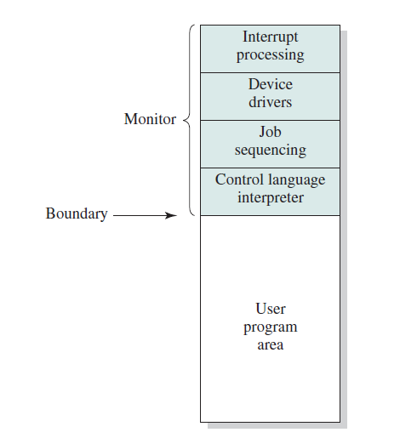
Monitor kontrolü olayların dizilişidir

Slide 5
Çoklu Programlamalı Toplu İşlem
Basit Toplu işlem yetersiz kalmıştır.
Multitasking veya multiprogramming yaklaşımıdır.
Modern işletim sistemlerinin temelini atmıştır.
Donanım özellikleri gelişmiştir.
DMA ve I/O kesmelerinin kullanımı çoklu programlama sayesinde gelişmiştir.
Zamanlama için algoritmalar geliştirilmiştir.
Bellek Yönetimi formları geliştirilmiştir.

Slide 6
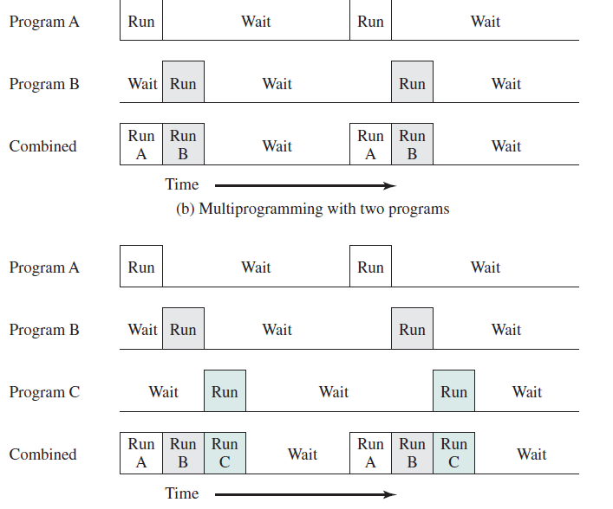
Çoklu Programlamalı Toplu İşlem

Slide 7
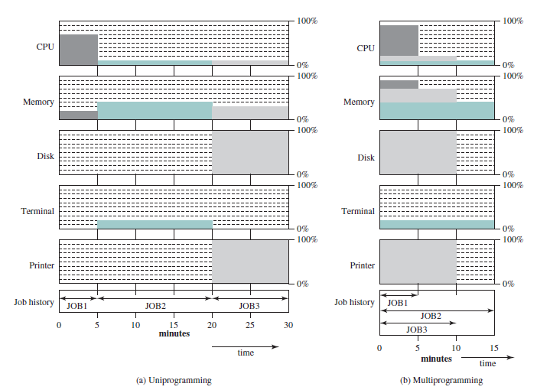

Slide 8
Zaman Paylaşımlı Sistem
Çok kullanıcı sistemler ile ilglidir.
MIT tarafında geliştirilen Uyumlu Süre Paylaşım Sistemi (CTSS) ilk ilkel işletim sistemidir. 32 kullanıcıyı destekleyebilmekteydi.

Slide 9
İşletim Sistemi Türleri
Main frame İşletim Sistemleri
Sunucu İşletim Sistemleri
UNIX, Windows 2008, Windows 2012, CentOS, Ubuntu Server
Çok İşlemcili İşletim Sistemleri
işlemcilerin bağlantı türüne göre:
paralel sistemler
birbirine bağlı, birden fazla bilgisayardan oluşan sistemler
çok işlemcili sistemler
özel işletim sistemi gerek
temelde sunucu işletim sistemlerine benzer tasarım hedefleri
işlemciler arası bağlaşım ve iletişim için ek özellikler
Kişisel Bilgisayar İşletim Sistemleri
Windows XP, Linux Ubuntu, Windows 7,8,?,10
Gerçek Zamanlı İşletim Sistemleri
Örnek:VxWorks , QNX
Gömülü İşletim Sistemleri
PalmOS , WindowsCE, Symbian OS, I OS, Android OS
Smart Card İşletim Sistemleri
MULTOS, Windows Embedded CE,SmartecOS

Slide 10
Bazı Tanımlar

Slide 11
İş ve Görev Tanımı
İşletim sisteminde, bir programın çalıştırılması, kabuk katmanınca yorumlanan sistem komutları aracılığıyla veya sadece bu programın saklandığı (derlenmiş) dosya(kütük) adı verilen yapılarda saklanır.
Run, execute gibi sistem komutları ile çalıştırılır.
Kullanıcılar, kimi zaman ya değişik programları arka arkaya ya da aynı programı değişik veri takımlarıyla, belirli bir mantıksal sırada işletmek gereksinimini duyabilirler.
Bu durumda toplu iş, kullanıcıların sistemden bir bütün olarak ele alınmasını istedikleri işlem takımına verilen ad olarak tanımlanır.
Örneğin; MSDOS da .BAT uzantılı dosyalar.

Slide 12
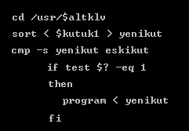
Örnek iş tanım dosyası
Unix iş tanım kütüğü (Shell Programlama )

Slide 13
Görev
Görev herhangi bir programın işletimine (işlemcide çalışmasına) verilen addır.
İlk defa 1960 larda Multics tarafından kullanılmıştır.
İş tanımından daha genel bir terimdir.

Slide 14
Çoklu Görev
Bir bilgisayar sisteminde aynı anda birden çok görevin, işletim sisteminin denetiminde çalıştırılması, bu sistemde çok görevli işlemin yapıldığını söylemeye yetmez.
Çok görevli işlem, işletim sisteminin kullanıcılara sunduğu bir olanak, bir işlem türü olarak algılanmalıdır.

Slide 15
İşletim Sistemlerinin Bileşenleri

Slide 16
İşletim Sistemleri Bileşenleri
Ana İşlem Birimi Yönetimi (Görev Yönetimi)
Zaman uyumlama İşlevleri
Çoklu Programlama Operasyonları
Gerçek zamanlı İşlemler
Ana Bellek Yönetimi
Dosya Yönetimi
Giriş/Çıkış Sistemi Yönetimi
Sistem Komut Yorumlayıcısı

Slide 17
Kernel (Çekirdek) Veri Yapısı
Tekli linked list
İkili linked list
Dairesel linked list

Slide 18
Kernel (Çekirdek) Veri Yapısı
İkili Ağaç arama sol <= sağ

Slide 19
Kernel (Çekirdek) Veri Yapısı
Hash function, hash map oluşturabilir.
Bitmap – n öğenin durumunu gösteren n ikili dizesi
Linux veri yapısı tanımları
include files <linux/list.h>,<linux/kfifo.h>, <linux/rbtree.h>

Slide 20
Modern İşletim Sistemlerinin Karakteristikleri
Mikrokernel Mimarisi
Çok Parçacıklı Çalışma(Multithread)
Simetrik Çoklu Görevlilik
Dağıtık İşletim Sistemleri
Nesne Tabanlı Tasarım

Slide 21
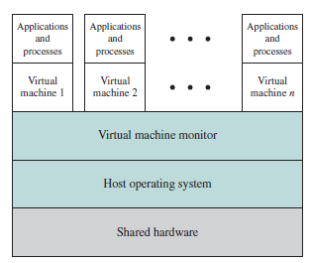
Sanal Makineler ve Sanallaştırma
vMWare ürünleri, Hyper V (Microsoft), Virtual Box (Oracle), Citrix XEN, Açık kaynak çözümler

Slide 22
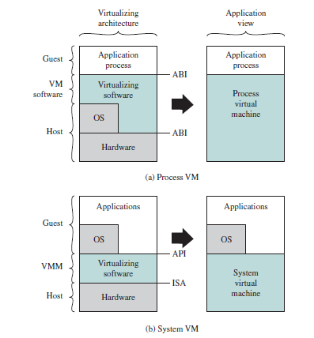
Sanal Makine Mimarisi

Slide 23
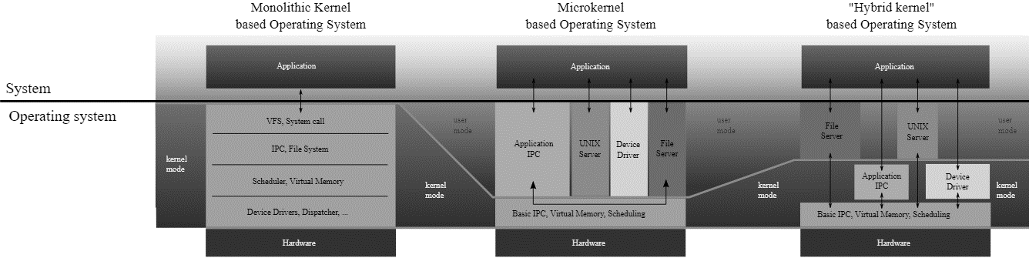
İşletim Sistemleri Mimarileri

Slide 24
Kernel (İşletim Sistemi Çekirdeği)
Çekirdek, bir işletim sisteminin çekirdeğidir. Programları çalıştırmak ve makinenin donanımına güvenli erişim sağlamaktan sorumlu olan yazılımdır. Çoğu program olduğundan ve kaynaklar sınırlı olduğundan, çekirdek bir programın ne zaman ve ne kadar süre çalıştırılacağına karar verir. Buna planlama denir. Aynı bileşene benzer birçok farklı donanım tasarımı olduğundan doğrudan donanıma erişmek çok karmaşık olabilir. Çekirdekler, temel karmaşıklığı uygulamalardan gizlemek ve temiz ve düzgün bir arabirim sağlamak için, genellikle belirli bir düzeyde soyutlama (belirli bir türdeki tüm aygıtlara evrensel bir dizi yönerge) uygularlar. Bu, uygulama programcılarının belirli cihazlar için nasıl programlacağını bilmeden programları geliştirmelerine yardımcı olur. Çekirdek, jenerik komutu o cihaza özel talimatlara çeviren yazılım sürücülerine güvenir.
Bir bilgisayarı çalıştırmak için bir işletim sistemi çekirdeği kesinlikle gerekmez.

Slide 25
İşletim Sistemleri Mimarileri
Katmanlı
Sistem çeşitli seviyelerden oluşur
Her bir seviye ilişkisel alt fonksiyonları icra eder.
Daha çok basit fonksiyon yürütmek için her bir seviye sonraki daha düşük seviyeye bağlıdır.
Bu durum, bir problemin bir çok alt-problem olarak ayrıştırılmasını sağlar.
Avantajları
modülerlik, basitlik, taşınabilirlik, tasarım / hata ayıklama kolaylığı
Dezavantajları
Katmanlar arasındaki iletişim yükü,

Slide 26
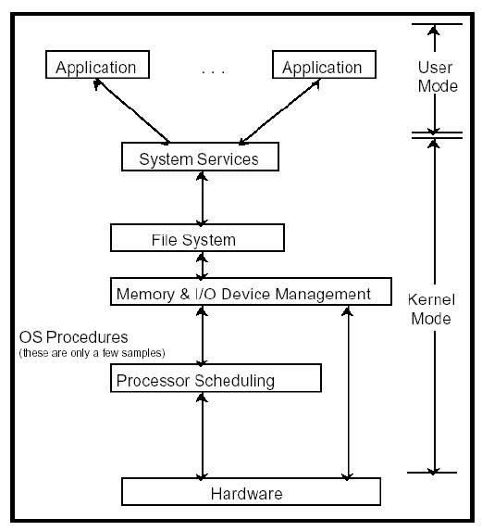

Slide 27
Modern İşletim Sistemlerinin Mimarileri : Mikro-kernel
Mikro-kernel mimari:
Kernele temel fonksiyonların görevlerini atar.
Adres uzayı
Süreçler arası iletişimi (IPC)
Temel programlama
Çekirdekten “kullanıcı” alanına doğru kayma sağlanır.
İletişim kullanıcı modülleri arasında haber göndermekle gerçekleştirilir.
Yararı:
Mikrokerneli genişletmek kolaydır
İşletim sistemini yeni mimarilere taşımak kolaydır
Daha güvenilirdir (daha az kod çekirdek modunda çalışmaktadır)

Slide 28
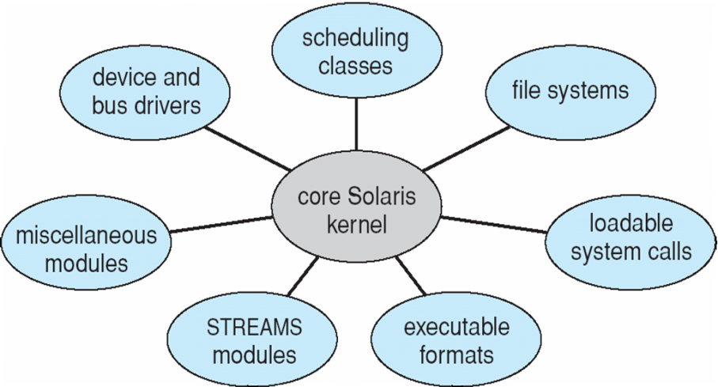
İşletim Sistemi Mimarileri
Modüller
Çoğu modern işletim sistemleri çekirdek modülleri uygular
Nesne Tabanlı Yaklaşım kullanır
Her çekirdek bileşen ayrıdır
Bilinen arayüzler üzerinden diğer arayüzler ile görüşme yapılabilir
Katmanlı yapıya benzer ancak daha esnek bir yapıya sahiptir.

Slide 29
William Stallings, Chapter2, sayfa 80 den itibaren okuyunuz.

Slide 30
MS-DOS Sisteminin Yapısı
Küçük bellek alanı kullanır
Modüllere bölünmez;
Arayüzler ve işlev seviyeleri kesin ayrılmamıştır.

Slide 31
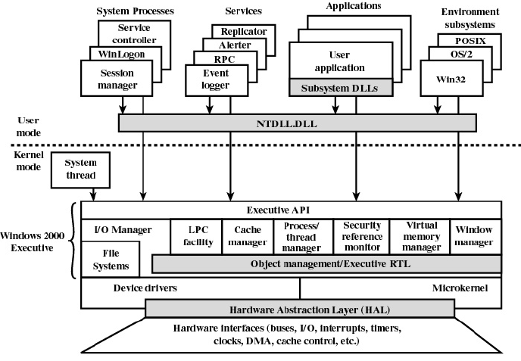
W2K sistemlerinin yapısı

Slide 32
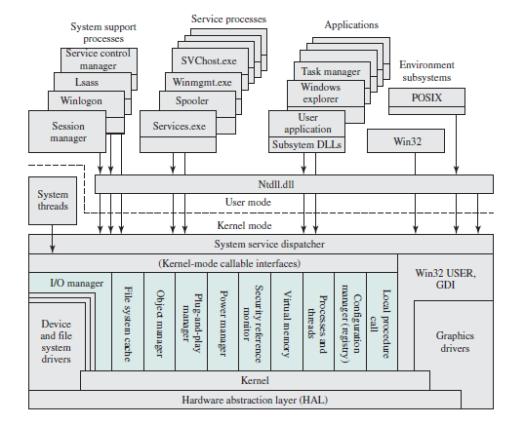
Windows Vista Mimarisi

Slide 33
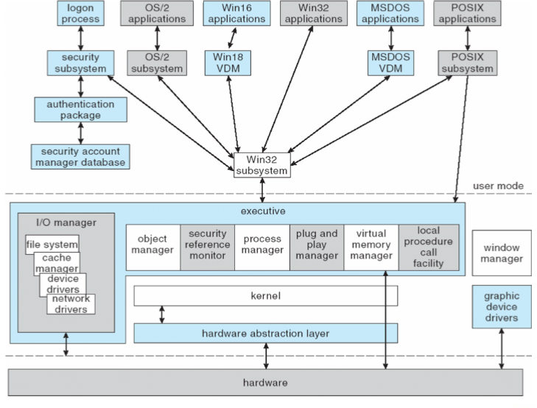
Win 7 Mimarisi

Slide 34
MAC OS x Mimarisi

Slide 35
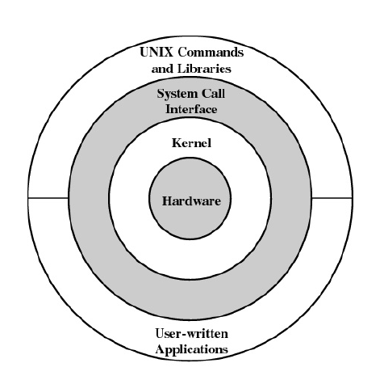
UNIX Sisteminin Yapısı

Slide 36
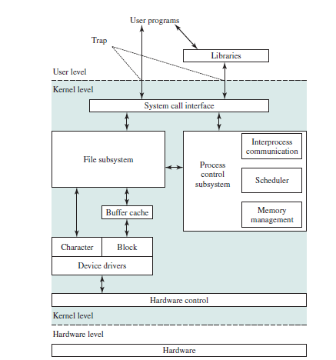
UNIX Kernel

Slide 37
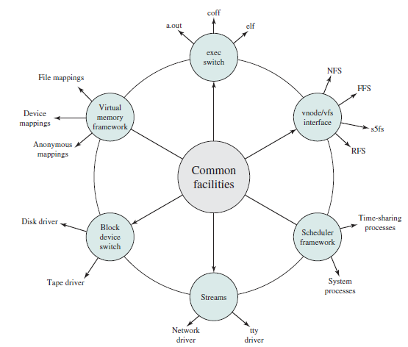
Modern UNIX Kernel

Slide 38
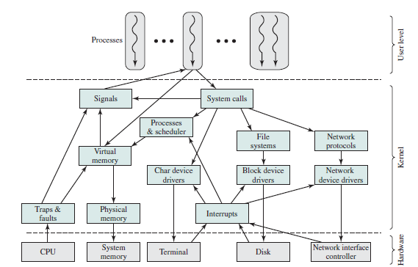
Linux Kernel Bileşenleri

Slide 39
iOS
Apple mobile OS for iPhone, iPad
Structured on Mac OS X, added functionality
Does not run OS X applications natively
Also runs on different CPU architecture (ARM vs. Intel)
Cocoa Touch Objective-C API for developing apps
Media services layer for graphics, audio, video
Core services provides cloud computing, databases
Core operating system, based on Mac OS X kernel

Slide 40
Android
Developed by Open Handset Alliance (mostly Google)
Open Source
Similar stack to IOS
Based on Linux kernel but modified
Provides process, memory, device-driver management
Adds power management
Runtime environment includes core set of libraries and Dalvik virtual machine
Apps developed in Java plus Android API
Java class files compiled to Java bytecode then translated to executable than runs in Dalvik VM
Libraries include frameworks for web browser (webkit), database (SQLite), multimedia, smaller libc

Slide 41
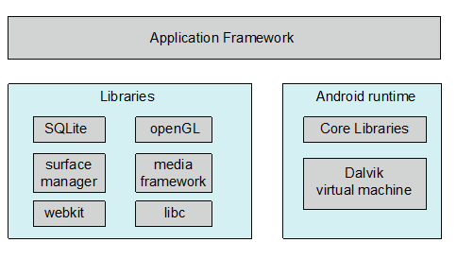
Android Mimarisi

Slide 42
Sistem Çağrıları
Sistem çağrıları çalışan program ile işletim sistemi arasındaki ara yüzü sağlar.
Genellikle assembly dili komutlarıyla erişilebilir.
Bazı yüksek seviyeli dillerde sistem çağrılarına doğrudan erişimi sağlar (Örn;C++)
Çalışan program ile işletim sistemi arasında parametrelerin gönderilmesinin üç temel yöntemi vardır:
Parametrelerin yazmaçlarda gönderilmesi
Parametrelerin bellekte, tabloda saklanması ve tablonun adresinin parametre gibi yazmaca gönderilmesi
Parametrelerin programla yığına yazılması ve işletim sistemi tarafından yığından alınması.

Slide 43
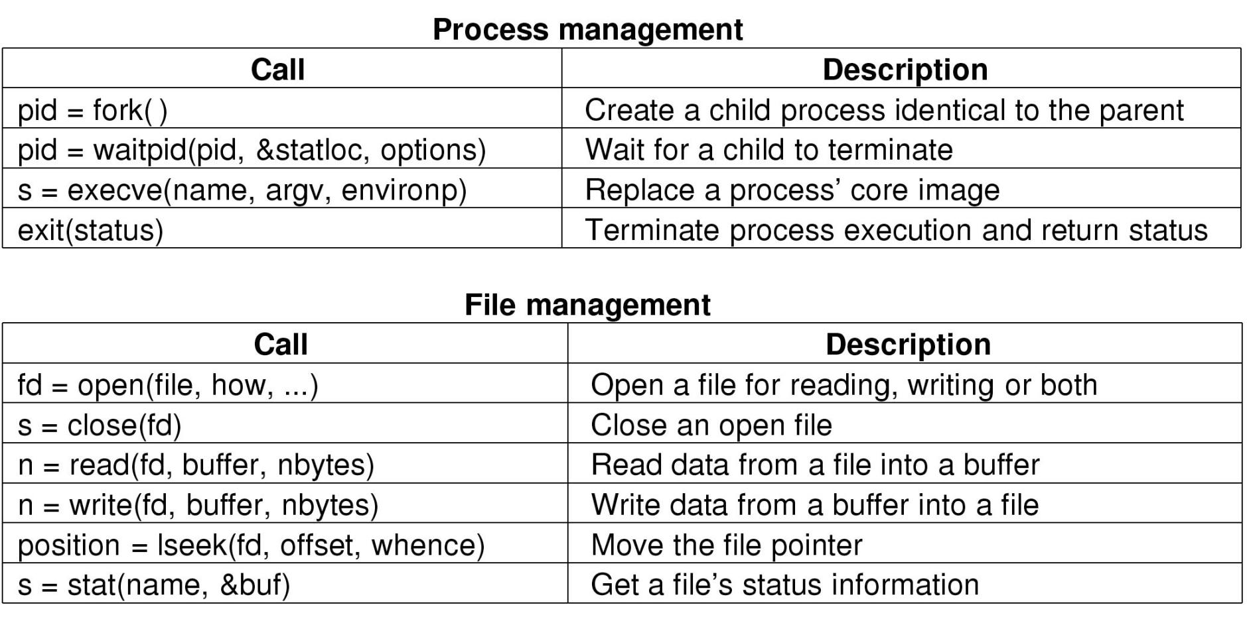
Örnek sistem Çağrıları

Slide 44
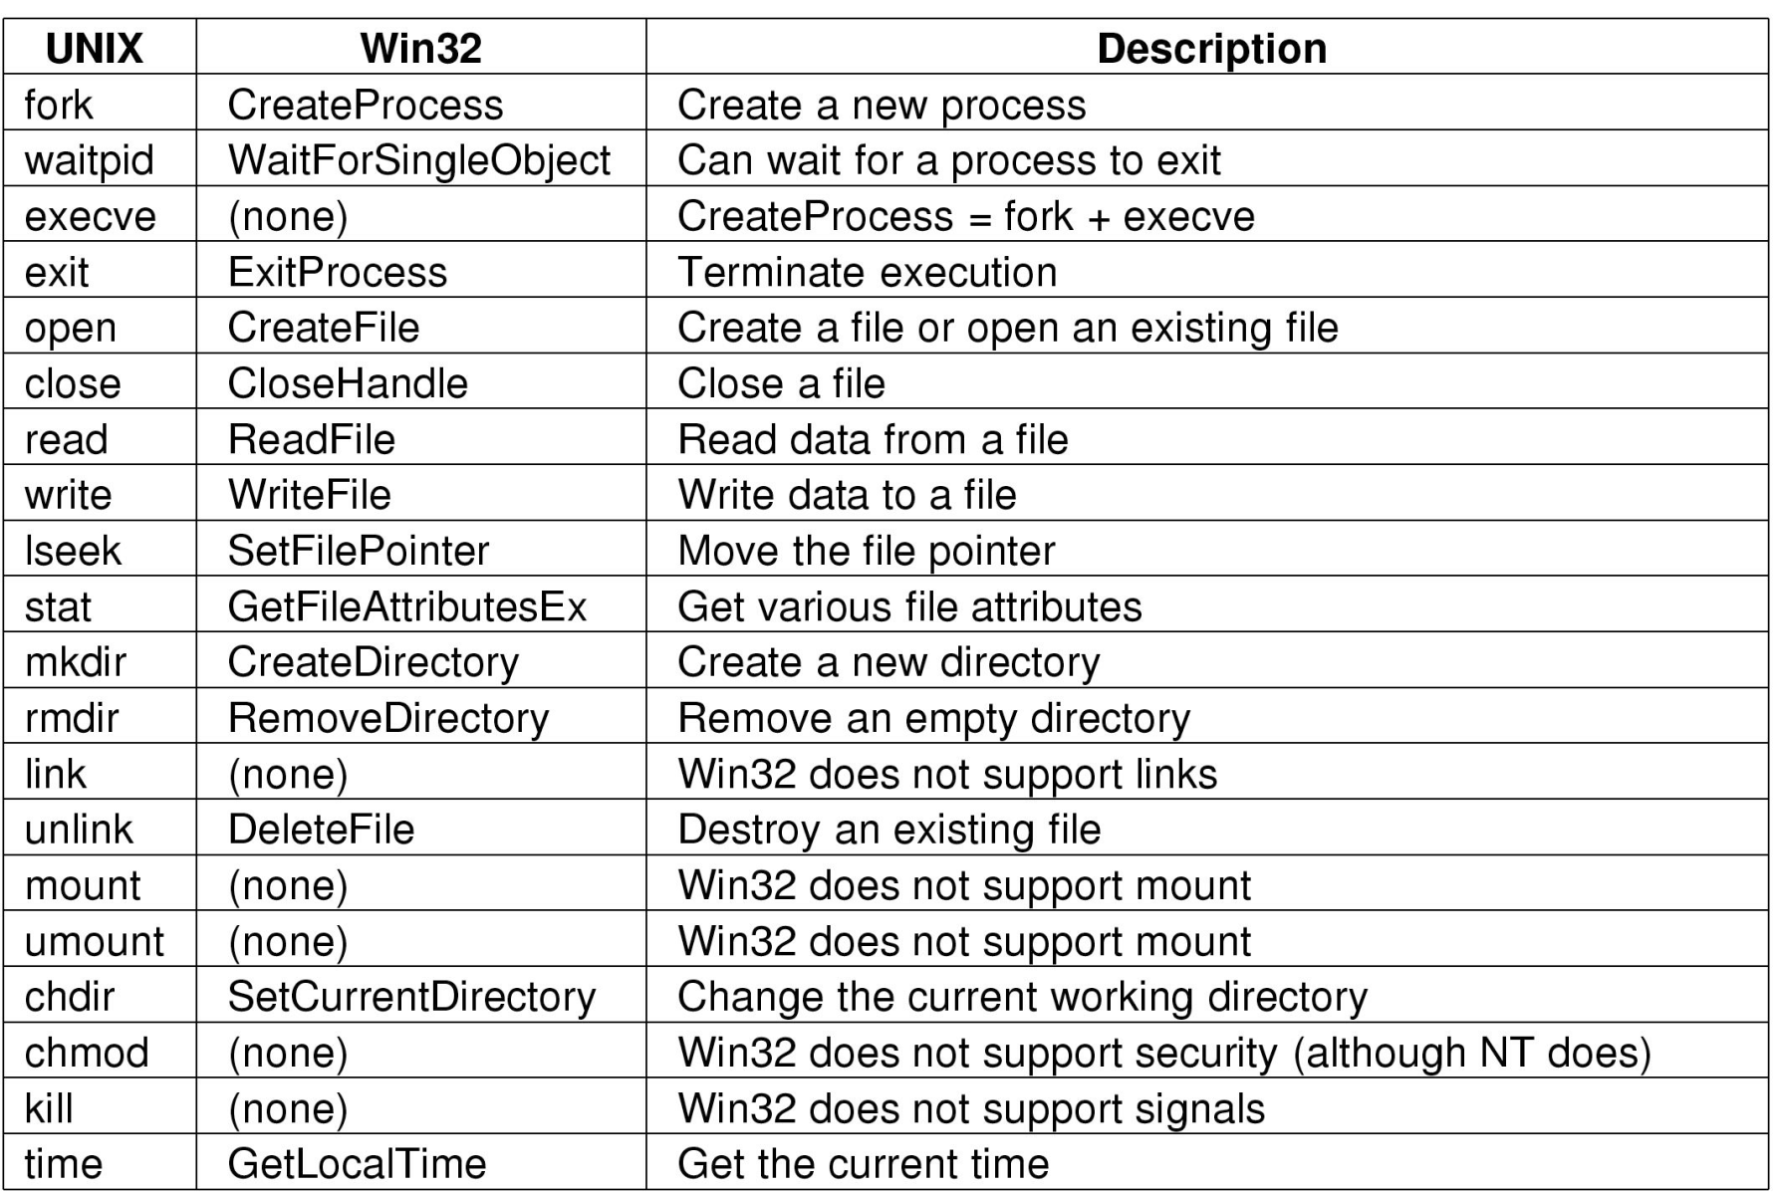
Windows Sistem Çağrıları (WIN32 API)

Slide 45
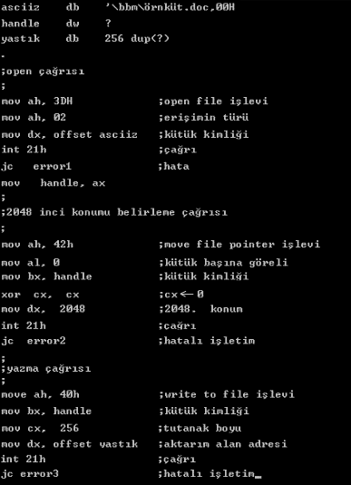
Sistem Çağrı Komutları

Slide 46
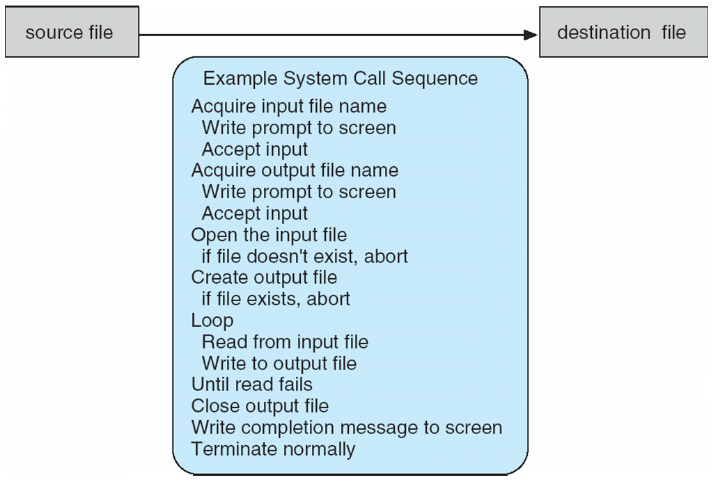
Örnek Sistem Çağrıları
Bir dosyanın içeriğini başka bir dosyaya kopyalamak için sistem çağrısı dizisi

Slide 47
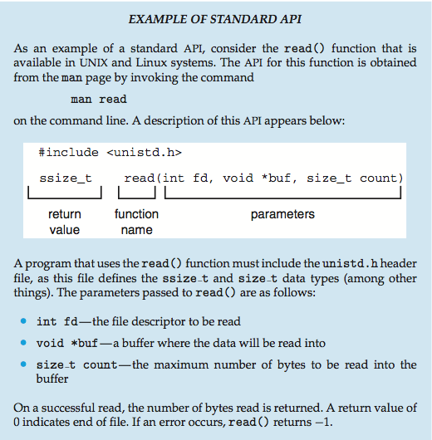
Standart API Örneği

Slide 48
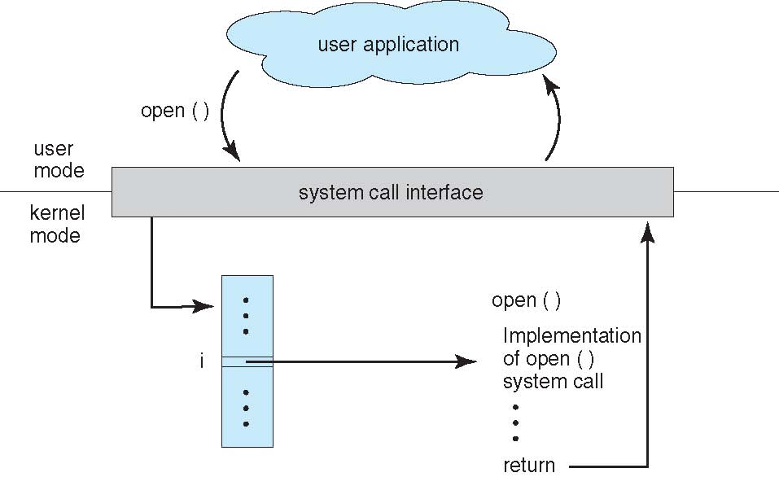
API – Sistem Çağrısı– OS Bağlantısı

Slide 49
System Call Parameter Passing
Often, more information is required than simply identity of desired system call
Exact type and amount of information vary according to OS and call
Three general methods used to pass parameters to the OS
Simplest: pass the parameters in registers
In some cases, may be more parameters than registers
Parameters stored in a block, or table, in memory, and address of block passed as a parameter in a register
This approach taken by Linux and Solaris
Parameters placed, or pushed, onto the stack by the program and popped off the stack by the operating system
Block and stack methods do not limit the number or length of parameters being passed

Slide 50
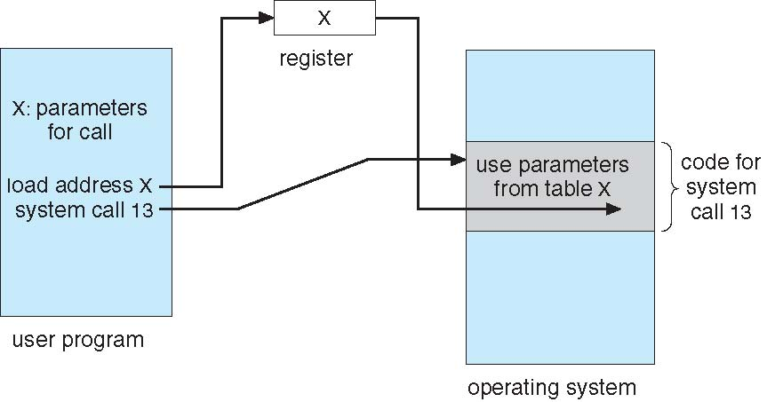
Parameter Passing via Table

Slide 51
Sistem Çağrıları Tipleri
Görev Kontrolü
create process, terminate process
end, abort
load, execute
get process attributes, set process attributes
wait for time
wait event, signal event
allocate and free memory
Dump memory if error
Debugger for determining bugs, single step execution
Locks for managing access to shared data between processes

Slide 52
Sistem Çağrıları Tipleri
File management
create file, delete file
open, close file
read, write, reposition
get and set file attributes
Device management
request device, release device
read, write, reposition
get device attributes, set device attributes
logically attach or detach devices

Slide 53
Sistem Çağrıları Tipleri
Information maintenance
get time or date, set time or date
get system data, set system data
get and set process, file, or device attributes
Communications
create, delete communication connection
send, receive messages if message passing model to host name or process name
From client to server
Shared-memory model create and gain access to memory regions
transfer status information
attach and detach remote devices

Slide 54
Sistem Çağrıları Tipleri
Protection
Control access to resources
Get and set permissions
Allow and deny user access

Slide 55
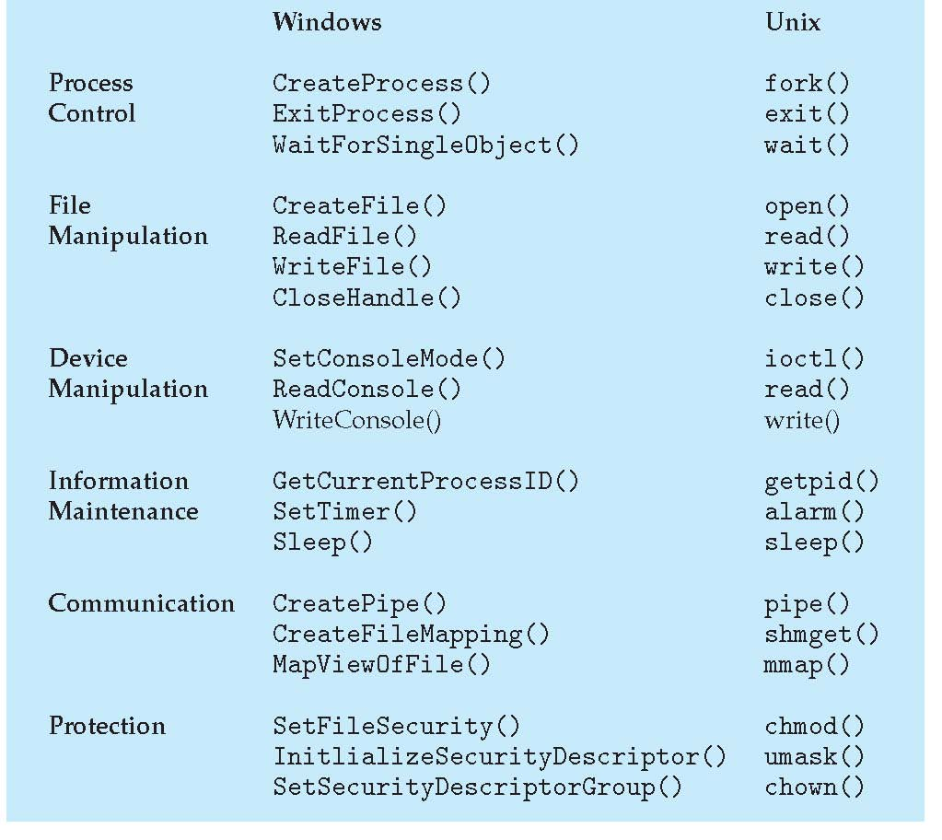
Windows /Unıx Sistem Çağrıları Örnekleri

Slide 56
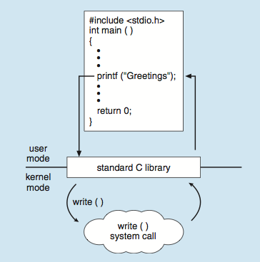
Standard C Library Örneği
C program invoking printf() library call, which calls write() system call

Slide 57
UNIX Sistem Çağrıları
Unix Sistem çağrıları ile ilgili iyi bir referans;
http://www.di.uevora.pt/~lmr/syscalls.html

